Slide 1
Korelační koeficent

Slide 2
Průměrný roční počet úmrtí souvisejících s opiáty (2009–2013) a nejlepší dostupné údaje odhady problémových uživatelů opiátů – Co nám ukazuje tento graf? Proč ho používáme?
(zdroj grafu a dat: EMCDDA assessment of drug-induced death data and contextual information in selected countries)

Slide 3
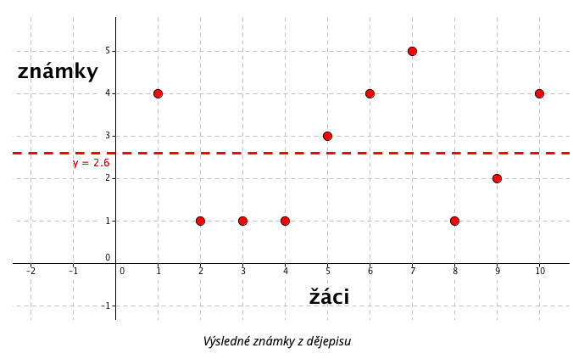
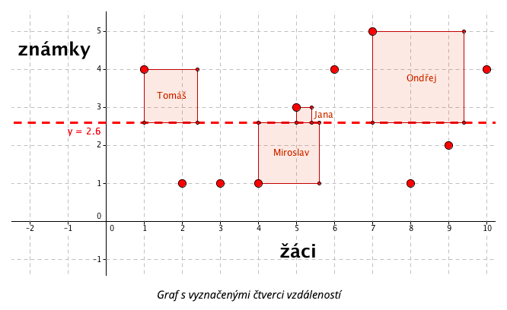
Rozptyl (https://www.matweb.cz/rozptyl/)

Slide 4
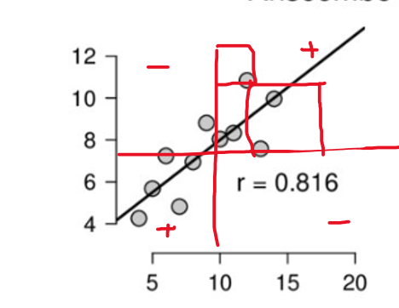
Kovariance
Míra toho, jak dvě proměnné variují společně.
Notes:
odpovídá nějaké funkci? Parabola a kvadratická funkci – vliv vyjádřen druhou mocninou

Slide 5
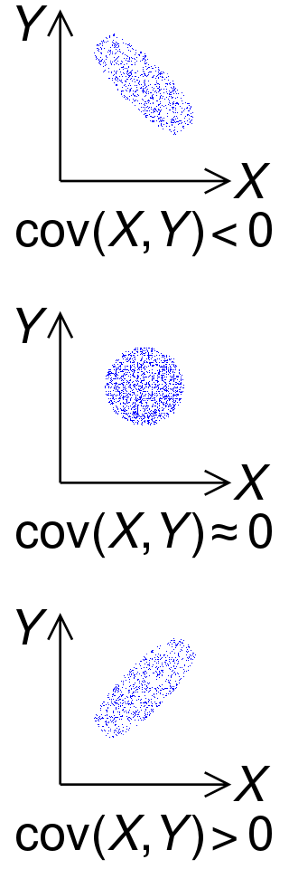
Kovariance
cov(X,Y) < 0 - mezi veličinami X a Y je inverzní vztah (jedna roste a druhá klesá a naopak)
cov(X,Y) = 0 - veličiny X a Y jsou navzájem nezávislé
cov(X,Y) > 0 - veličiny X a Y se pohybují stejným směrem (současně rostou nebo klesají)
zdroj obrázku: https://en.wikipedia.org/wiki/Covariance

Slide 6
Korelace?

Slide 7
Korelační koeficienty
Nepraktičnost kovariance
Hodnoty kovariance nejsou samy o sobě příliš vypovídající (stejně jako hodnoty rozptylu)
Problematická interpretace – hodnota odvisí od rozptýlenosti obou proměnných
Hodnoty kovariance mají příliš velké rozpětí (teoreticky nabývají hodnoty od mínus nekonečna do plus nekonečna)
nutnost standardizace
Proto využíváme standardizovanou verzi kovariance (korelaci), která nabývá hodnot od -1 do 1

Slide 8
Jak standardizujeme? Pearsonův korelační koeficient
Vytvořil Pearson
Vydělíme kovarianci součinem směrodatných odchylek (standardizujeme)
ρ=cov(X,Y)/(σX∗σY)

Slide 9
Pearsonův korelační koeficient
Intervalový nebo poměrový charakter proměnných;
Lineární vztah;
Dvojrozměrné normální rozložení (řešíme v případě dvou proměnných).

Slide 10
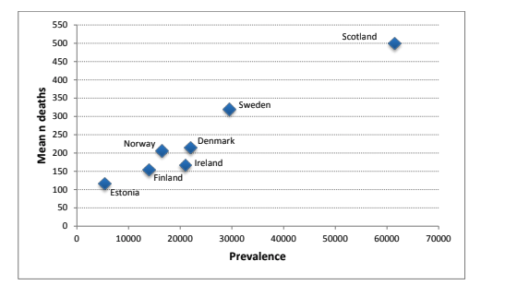
Pearsonův korelační koeficient: interpretace
Hodnoty od -1 do 1
Korelace je míra lineární asociace (lineární z latinského linearis: tvořeno přímkami), ale není to lineární metrika síly vztahu
Interpretace korelačního koeficientu: Pearsonův korelační koeficient na druhou vyjadřuje podíl rozptylu v jedné proměnné, který dokážeme predikovat při znalosti druhé proměnné

Slide 11
Korelace zachycuje lineární vztah
zdroj: https://en.wikipedia.org/wiki/Correlation

Slide 12
Pearsonův korelační koeficient
Nabývá hodnot <1;1>
0 = závislost není
1 = perfektní závislost (hodnoty obou proměnných společně rostou)
– 1 = perfektní závislost, ale opačná (jedna hodnota klesá, druhá stoupá)

Slide 13
Jak silná je souvislost? Pearsonův koeficient
Hodnoty -1 a +1 odpovídají dokonalému lineárnímu vztahu
Doporučení pro hodnotu r:
+/- 0,1 - 0,3 = slabá souvislost
+/- 0,3 - 0,5 = středně silná
+/- 0,5 - 1 = silná souvislost
Nicméně záleží na kontextu

Slide 14
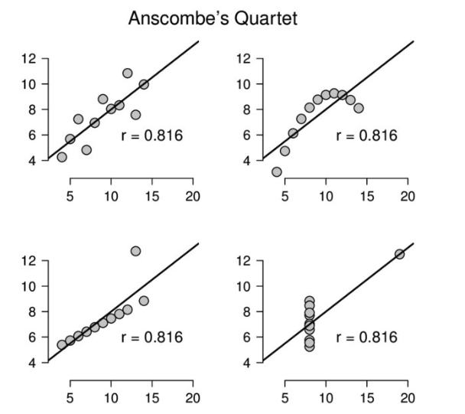
Korelace měří pouze lineární souvislost
Že se neobjeví korelace neznamená, že není mezi proměnnými vztah
Pouze se neobjevil lineární vztah
Pro který z těch 4 obrázků je nejvhodnější proložit přímku?

Slide 15
Korelace měří pouze lineární souvislost
Obrázek 3.
s významným odlehlým pozorováním, které posouvá přímku
Může být například chyba měření
Notes:
odpovídá nějaké funkci? Parabola a kvadratická funkci – vliv vyjádřen druhou mocninou

Slide 16
Korelace měří pouze lineární souvislost
Obrázek 2. – odpovídá nějaké funkci?
Notes:
odpovídá nějaké funkci? Parabola a kvadratická funkci – vliv vyjádřen druhou mocninou

Slide 17
Korelace měří pouze lineární souvislost
Obrázek 2. – kvadratická funkce
Důležitost zobrazení
Kdybychom použili model zohledňující tento typ vztahu, tak získáme lepší výsledky
Důležitost vizualizace a zobrazení dat
Notes:
odpovídá nějaké funkci? Parabola a kvadratická funkci – vliv vyjádřen druhou mocninou

Slide 18
Korelace měří pouze lineární souvislost
Obrázek 4.
odlehlé pozorování způsobuje, že korelace nám ukáže vztah, který ale v datech není
Důležitost vizualizace
Notes:
odpovídá nějaké funkci? Parabola a kvadratická funkci – vliv vyjádřen druhou mocninou

Slide 19
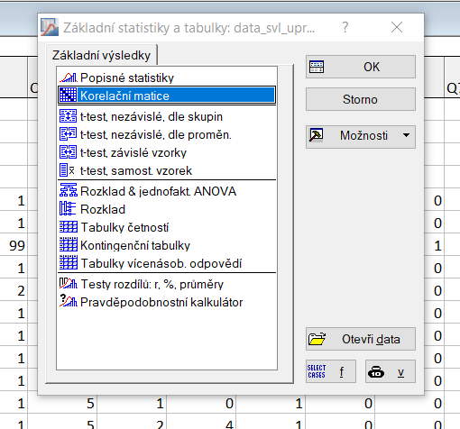
Pearsonův korelační koeficient (ale pozor žádný jiný!)

Slide 20
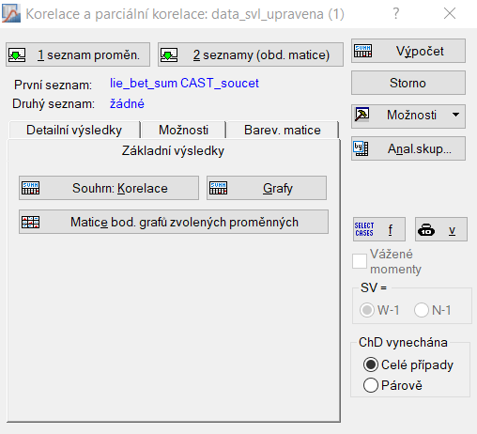
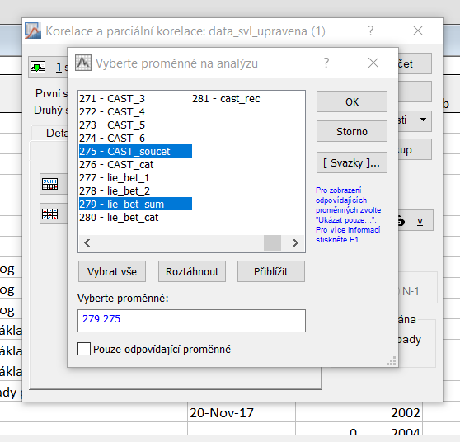
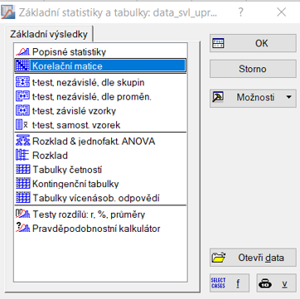
Pearsonův korelační koeficient: rizikové užívání konopí a hazardní hraní
Patrně by nebyly naplněny předpoklady pro vhodné použití tohoto koeficientu,ale v našich datech nemáme lepší příklady

Slide 21
Výsledky stručné
Vložit doporučení pro interpretaci hodnot
P-hodnota – testuje přítomnost lineárního vztahu

Slide 22
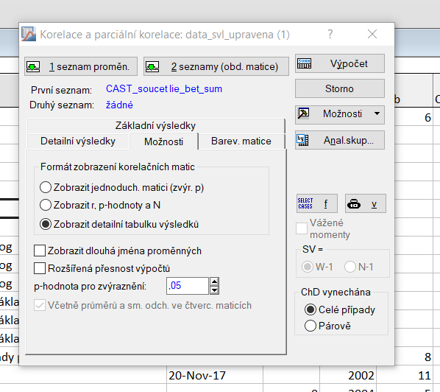
Výsledky podrobné – pokračujeme v analýze

Slide 23
Výsledky podrobné
Korelační koeficient
Koeficient determinace (r2): kolik rozptylu v jedné proměnné může být vysvětleno rozptylem ve druhé proměnné

Slide 24
Grafické zobrazení?

Slide 25
Grafické zobrazení?
proměnné nenaplňují podmínky Pearsonova korelačního koeficientu

Slide 26
Biseriální Pearsonův korelační koeficient
Biseriální korelace měří lineární závislost mezi spojitou číselnou a dichotomickou proměnnou
Země, rizikové užívání konopí a hazardní hraní
Souvisí přebývání v ČR nebo SR s rizikovým užíváním konopí?
Postupujeme stejně akorát vložíme proměnnou země

Slide 27
Co když proměnné nesplňují podmínky pro použití Pearsonova korelačního koeficientu?

Slide 28
Spearmanův korelační koeficient
Převede pozorování na pořadí z nich se vypočítá Pearsonův koeficient
Jde o neparametrickou metodu (nespoléhá se na předpoklad konkrétní základní distribuce nebo na jakékoli jiné specifické předpoklady o parametrech populace), která využívá při výpočtu pořadí hodnot sledovaných veličin, nevyžaduje tedy normalitu dat
Výhodou je, že lze tuto metodu použít pro popis jakékoliv závislosti - lineární i nelineární

Slide 29
Spearman: příklad
(Zdroj: https://portal.matematickabiologie.cz/index.php?pg=aplikovana-analyza-klinickych-a-biologickych-dat--analyza-a-management-dat-pro-zdravotnicke-obory--zaklady-korelacni-analyzy--spearmanuv-korelacni-koeficient)

Slide 30
Jak spočítáme Spearmana?
1. Možnost: změníme proměnnou na pořadí a spočítáme Pearsonův korelační koeficient

Slide 31
Spearman: 1. Možnost
Zkopírujeme si proměnnou CAST_soucet a změníme na pořadí
Nicméně nejprve si vytvoříme novou proměnou: CAST_soucet_rank
Do ní můžeme zkopírovat a vložit hodnoty původní proměnné (CAST_soucet)

Slide 32
Spearman: 1. Možnost
Změníme hodnoty na pořadí

Slide 33
Spearman: 1. Možnost
To samé udělám pro proměnnou LIE/BET

Slide 34
Vyhodnocení
postupuji stejně jako u Pearsonova korelačního koeficientu

Slide 35
2. Možnost vypočítání Spearmanova korelačního koeficientu

Slide 36
Spearman: 2. Možnost
Neparametrické testy – obvykle nevyžadují žádné zvláštní předpoklady ohledně rozdělení pravděpodobnosti náhodné veličiny nevyžadují

Slide 37
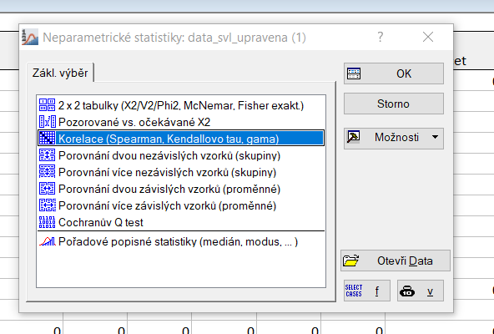
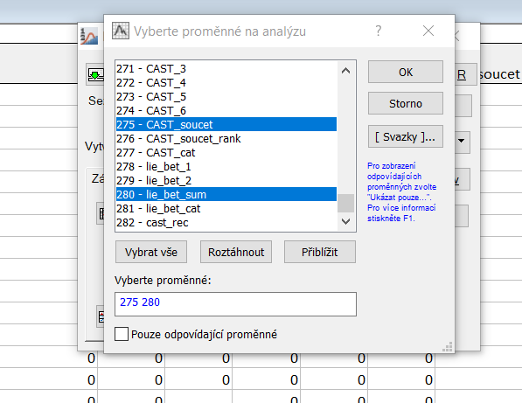
Spearman: 2. Možnost

Slide 38
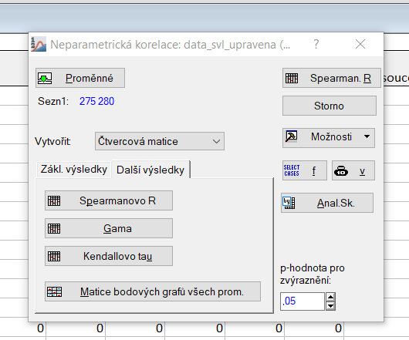
Spearman: 2. Možnost
Kendall Tau – velké množství shod v pořadí (lépe stavěný na tuto situaci)

Slide 39
Výsledek (méně podrobný)

Slide 40
Více proměnných?
Výhoda, že software spočítá korelace pro více proměnných najednou
Vhodný nástroj explorační analýzy
Přidáme si ještě proměnnou Q12 (peníze pro vlastní potřebu) – jen musíme překódovat

Slide 41
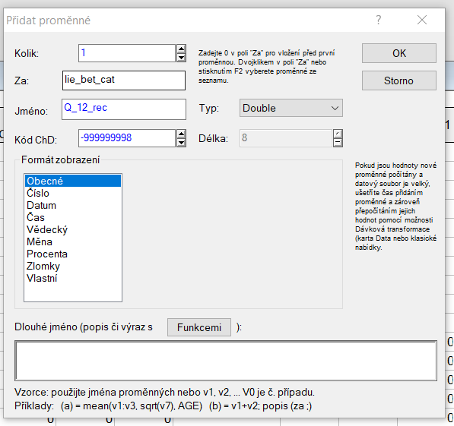
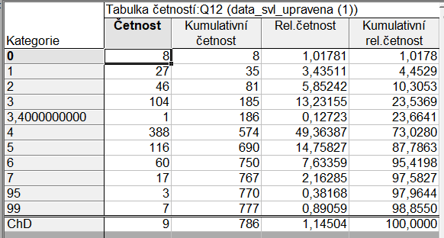
Úprava

Slide 42
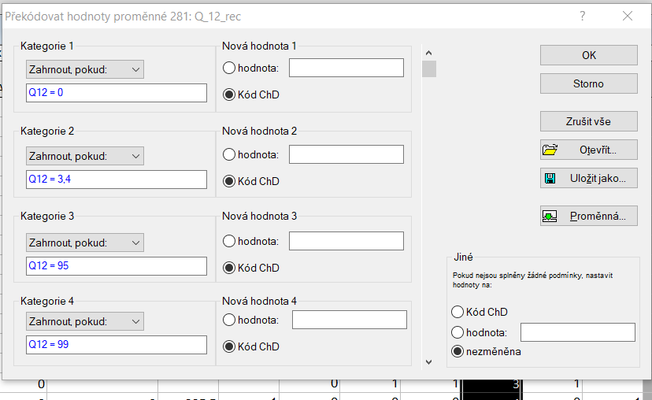
Úprava
Mírně jiný přístup k překódování
Zkopírujiproměnnou q12 do nové
Překóduju jen vybrané hodnoty

Slide 43
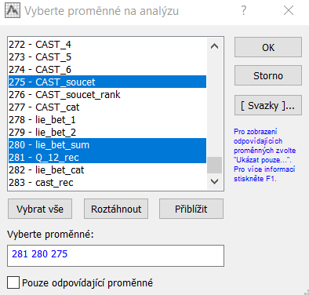
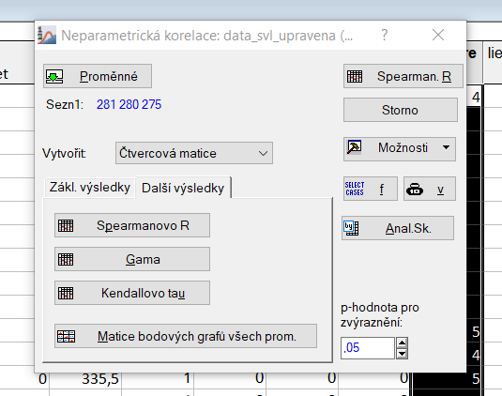
Více proměnných?

Slide 44
Výsledek

